Slide 1

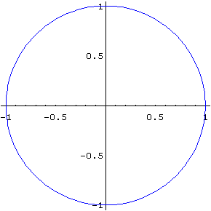
一、概念的引入
1、割圆术：
“割之弥细，所失弥少，割之又割，以至于不可割，则与圆周合体而无所失矣”
——刘徽

Slide 2
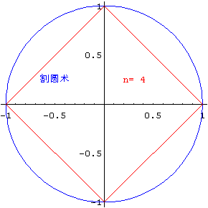
一、概念的引入
1、割圆术：
“割之弥细，所失弥少，割之又割，以至于不可割，则与圆周合体而无所失矣”
——刘徽

Slide 3
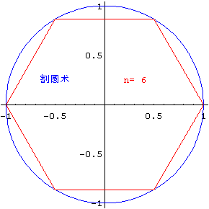
一、概念的引入
1、割圆术：
“割之弥细，所失弥少，割之又割，以至于不可割，则与圆周合体而无所失矣”
——刘徽

Slide 4

一、概念的引入
1、割圆术：
“割之弥细，所失弥少，割之又割，以至于不可割，则与圆周合体而无所失矣”
——刘徽

Slide 5
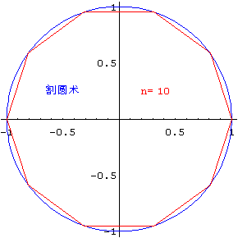
一、概念的引入
1、割圆术：
“割之弥细，所失弥少，割之又割，以至于不可割，则与圆周合体而无所失矣”
——刘徽

Slide 6
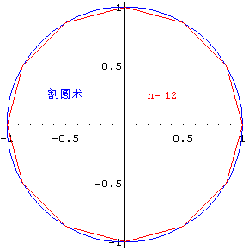
一、概念的引入
1、割圆术：
“割之弥细，所失弥少，割之又割，以至于不可割，则与圆周合体而无所失矣”
——刘徽

Slide 7
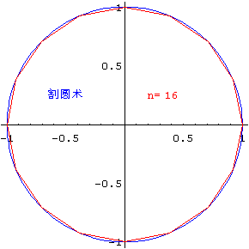
一、概念的引入
1、割圆术：
“割之弥细，所失弥少，割之又割，以至于不可割，则与圆周合体而无所失矣”
——刘徽

Slide 8
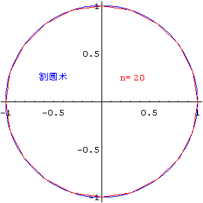
一、概念的引入
1、割圆术：
“割之弥细，所失弥少，割之又割，以至于不可割，则与圆周合体而无所失矣”
——刘徽

Slide 9
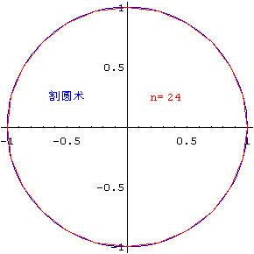
一、概念的引入
1、割圆术：
“割之弥细，所失弥少，割之又割，以至于不可割，则与圆周合体而无所失矣”
——刘徽

Slide 10

一、概念的引入
1、割圆术：
“割之弥细，所失弥少，割之又割，以至于不可割，则与圆周合体而无所失矣”
——刘徽

Slide 11








正六边形的面积
正十二边形的面积
正 形的面积

Slide 12
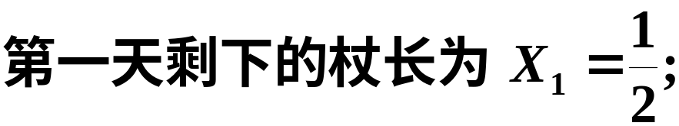
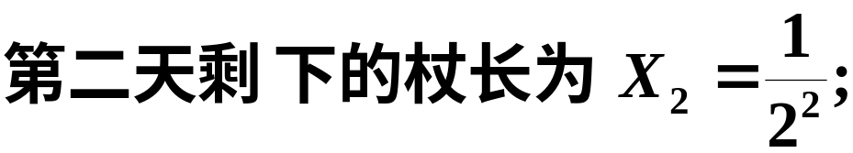
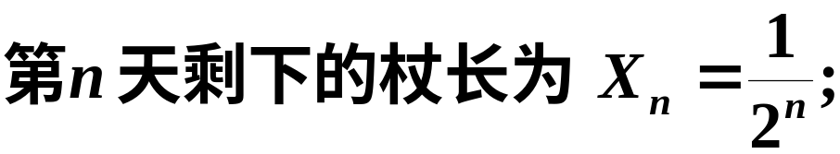
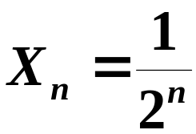

2、截杖问题：
“一尺之棰，日截其半，万世不竭”

Slide 13
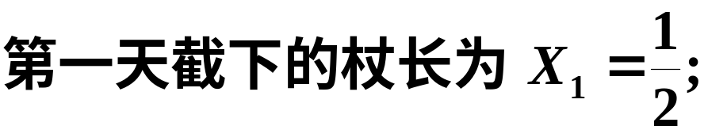
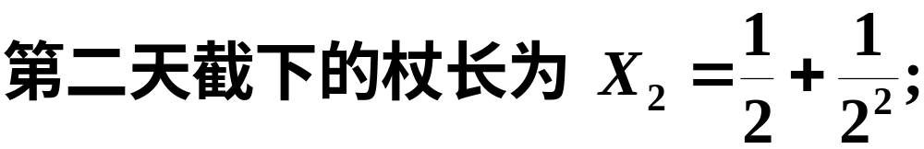
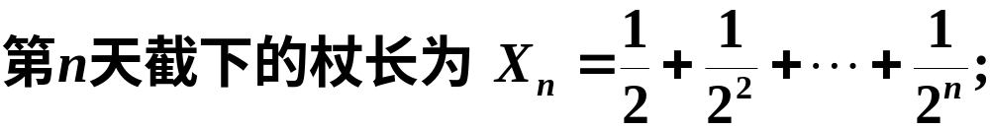
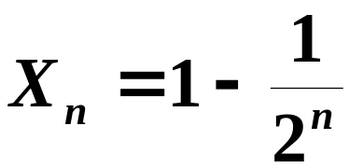


Slide 14
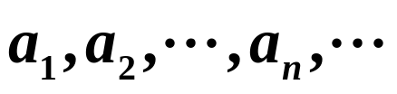
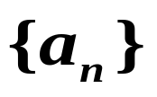

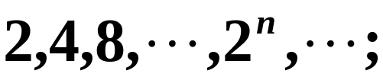
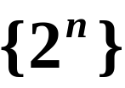
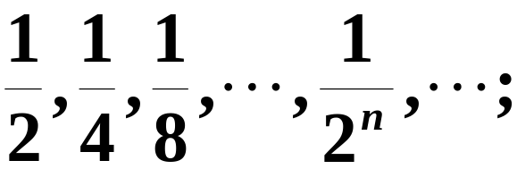
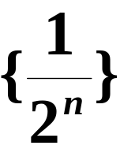
二、序列(数列)的定义
定义：按自然数1,2,3…编号依次排列的一列数
称为无穷数列，简称数列，记做
其中每个数称为数列的项，
称为通项（一般项）
例如

Slide 15
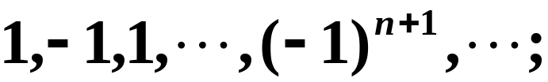
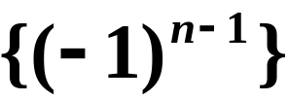
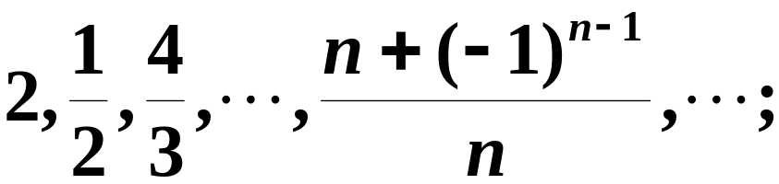
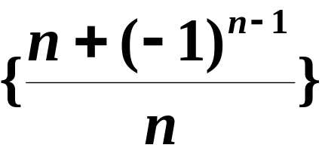
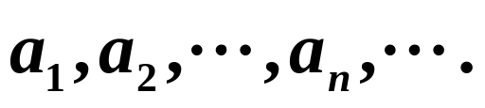






注意：
1.数列对应着数轴上一个点列.可看作一动点在数轴上依次取
2.数列是定义在自然数集上的函数,

Slide 16
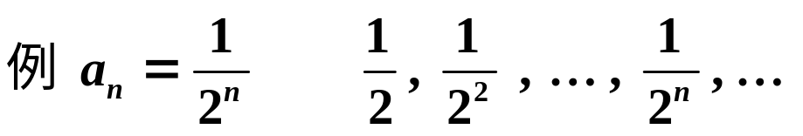
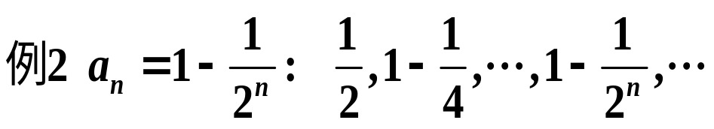
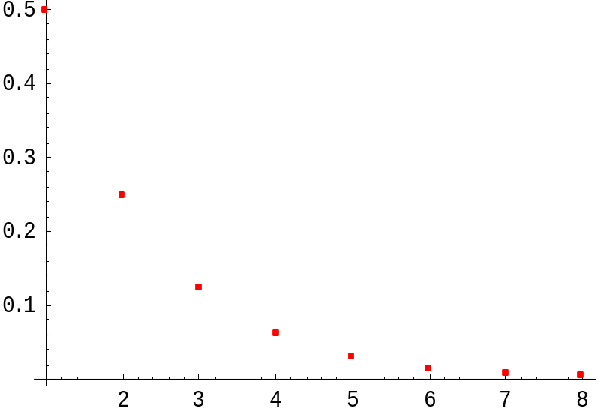
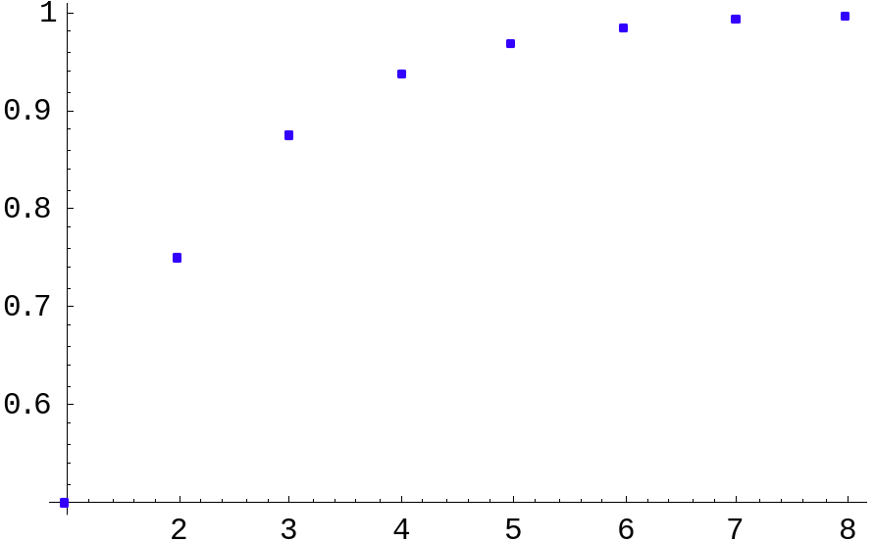
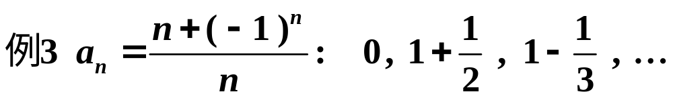
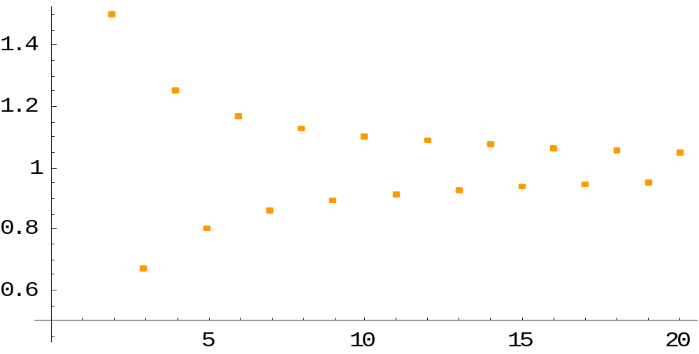

Slide 17
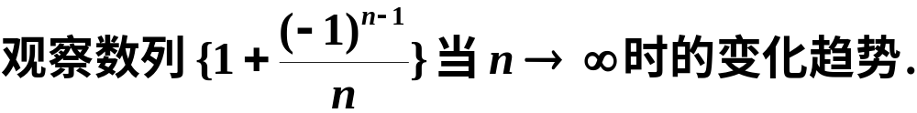
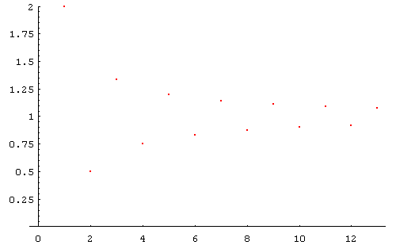
三、数列的极限

Slide 18
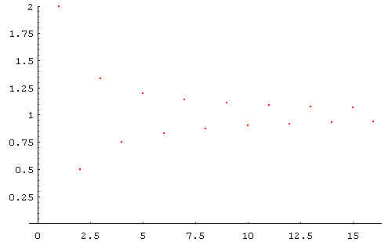
三、数列的极限

Slide 19
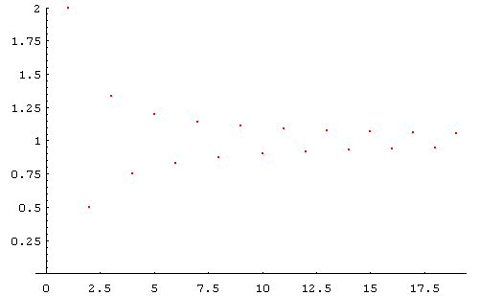
三、数列的极限

Slide 20
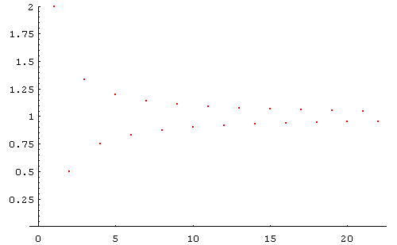
三、数列的极限

Slide 21
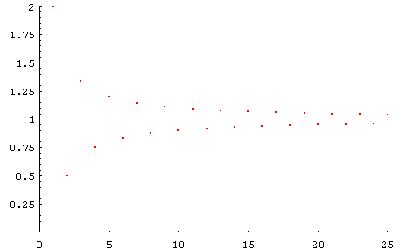
三、数列的极限

Slide 22
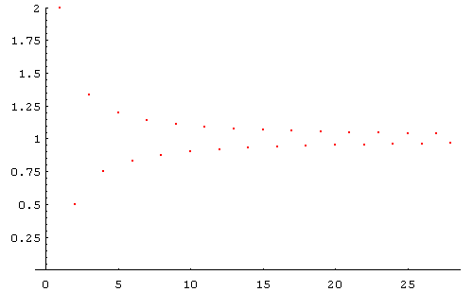
三、数列的极限

Slide 23
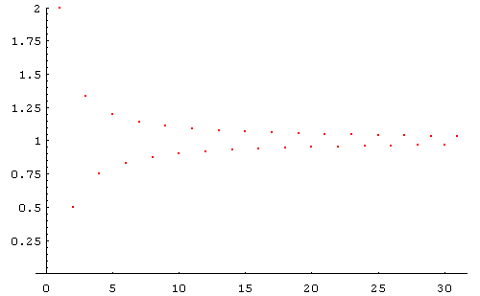
三、数列的极限

Slide 24
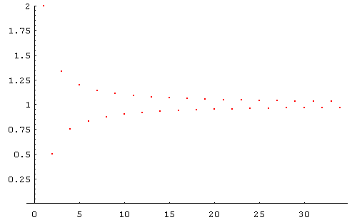
三、数列的极限

Slide 25
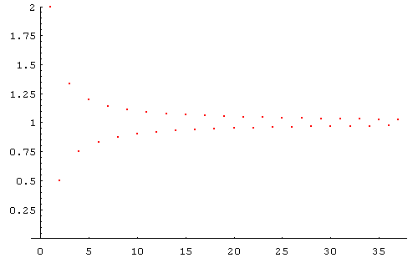
三、数列的极限

Slide 26
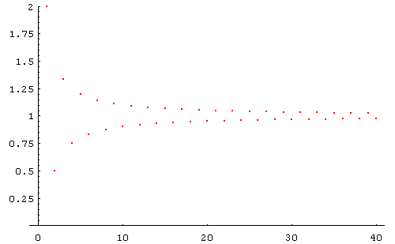
三、数列的极限

Slide 27
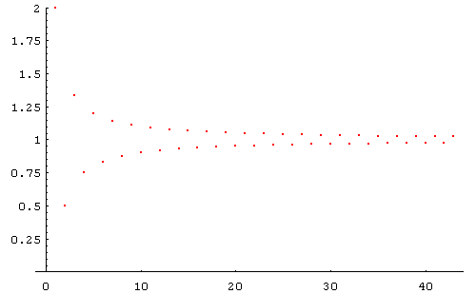
三、数列的极限

Slide 28
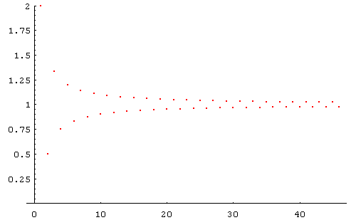
三、数列的极限

Slide 29
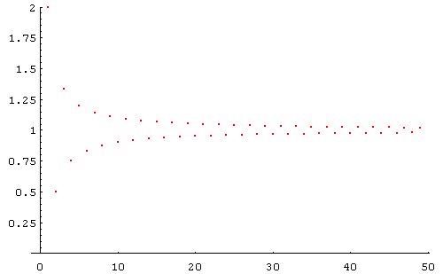
三、数列的极限

Slide 30

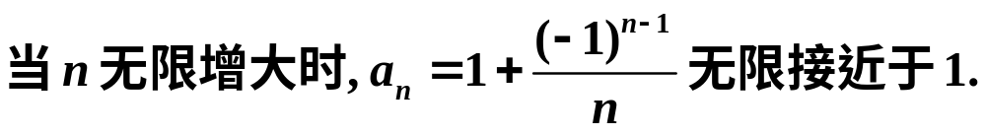
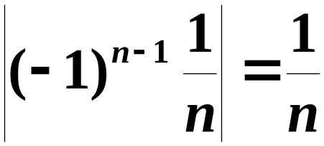
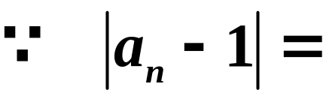
问题:
当 无限增大时, 是否无限接近于某一确定的数值?如果是,如何确定?
通过上面演示实验的观察:
问题:
“无限接近”意味着什么?如何用数学语言刻画它.

Slide 31















Slide 32

定义
如果对于任意给定的正数
ε
(
不论它多么
小
),
总存在正数
N
,
使得对于
n
>
N
时的一切
a
,
n
不等式
a
−
l
<
ε
都成立
,
l
那末就称常数
是数列
n
a
的极限
,
或者称数列
a
收敛于
l
,
记为
n
n
如果数列没有极限,就说数列是发散的.
注意：

Slide 33












几何解释:

Slide 34




例1 1，0.1，1，0.01，1 ， 0.001,
… …
当ε=0.5时，无论如何取N,当n>N时， 都不能使
成立,
亦不能使
成立.
故
且
注意：
数列极限的定义未给出求极限的方法.

Slide 35








例
证
所以,
说明:常数列的极限等于同一常数.
注意:
用定义证数列极限存在时,关键是任意给定 寻找N,但不必要求最小的N.

Slide 36












例
证

Slide 37
















例
证
所以

Slide 38







例
证

Slide 39






Slide 40





Slide 41






例
解
由夹逼定理得

Slide 42






Slide 43





Slide 44







Slide 45



子数列的收敛性
例如，
定理5 数列收敛的充分必要条件使所有子列 都收敛，且所有极限与原数列相同.
定理5的应用： 经常用两个子序列收敛于不同的值来证明原序列发散

Slide 46








因此，原数列发散

Slide 47







由均值不等式(几何均值不超过算术均值)，有

Slide 48






因此 y_{n} 单调且有界，lim y_{n} 存在，记极限值为 e ，即:

Slide 49






Slide 50
证明数列发散的方法：
利用定理5，找一个子数列不收敛，或找两个子数列收敛于不同值
证明数列收敛的方法：
1.定义
2.(实数域的完备性)单调有界数列必有极限
3.夹逼定理（比较定理）
4.重要极限

